Slide 1
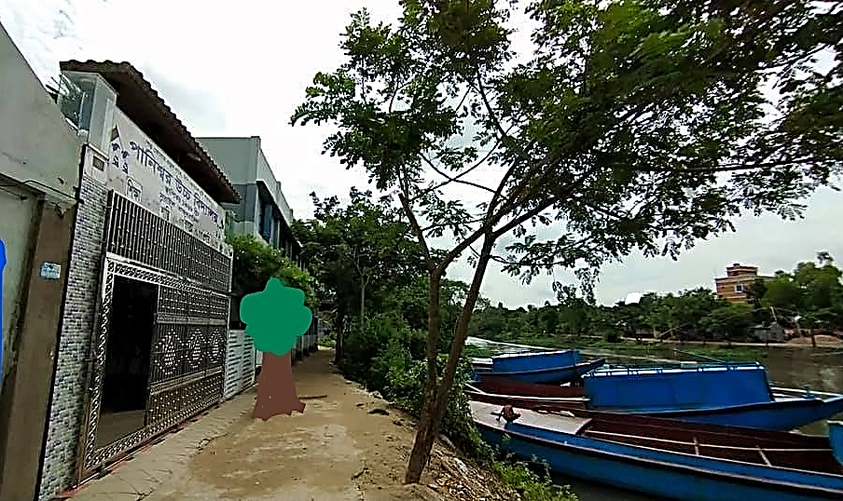

Slide 2
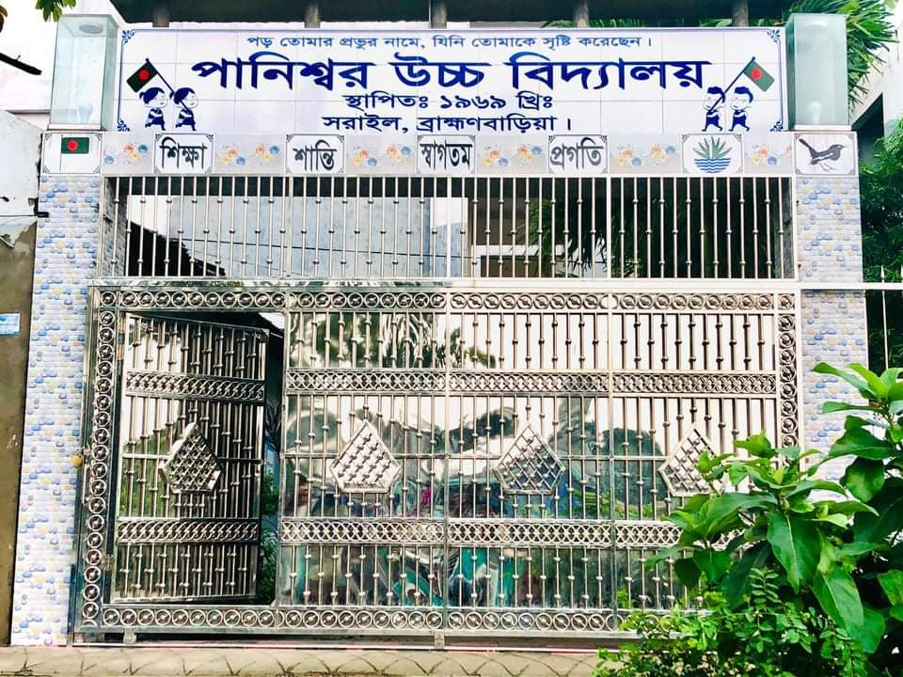
স্বাগতম

Slide 3
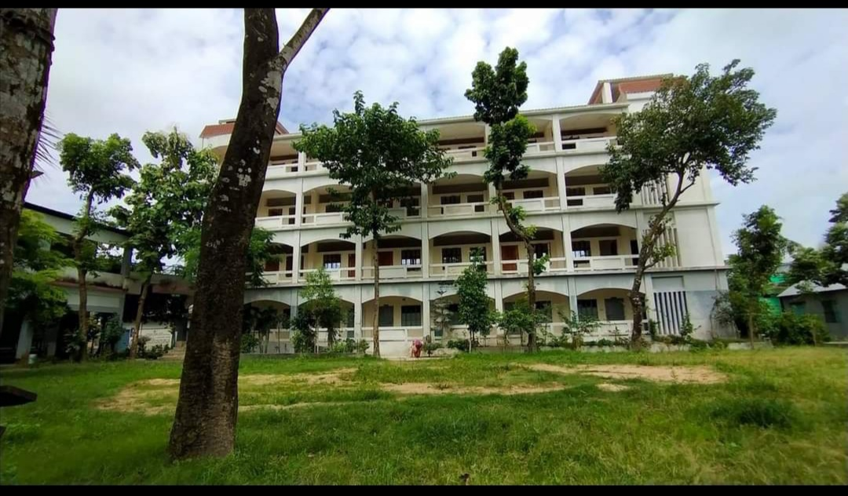
শিক্ষক পরিচিতি
মোছা: শামিমা নাসরিন
গণিত(এম এস সি )
সহকারী শিক্ষক
পানিশ্বর উচ্চ বিদ্যালয়
সরাইল,ব্রাহ্মণবাড়িয়া

Slide 4
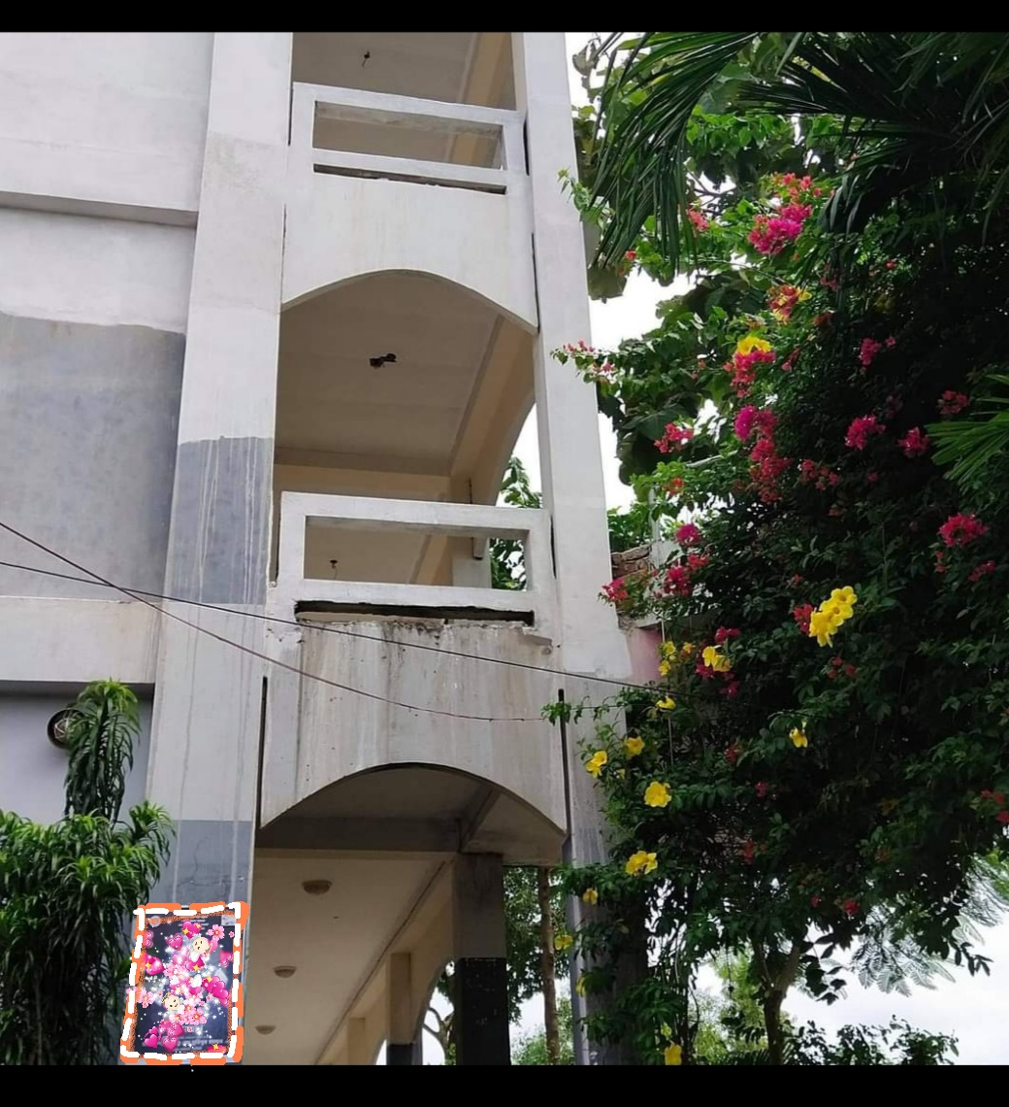
পাঠ
পরিচিতি
শ্রেণি :সপ্তম
বিষয় : গণিত
অধ্যায় : ১.১

Slide 5
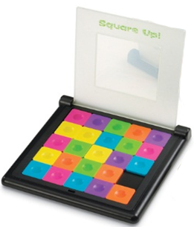
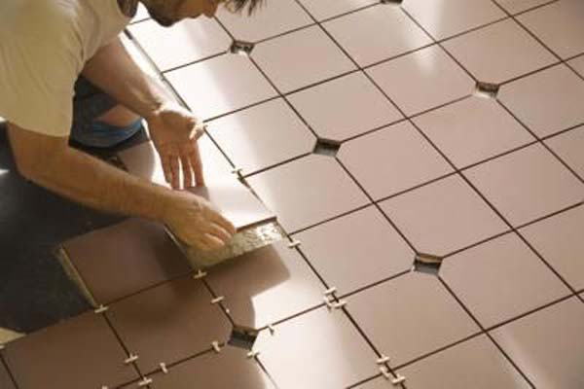
চিত্রের টাইলসগুলো ও খেলনার গুটিগুলোর আকৃতি কীরুপ ?
বর্গাকার ।

Slide 6
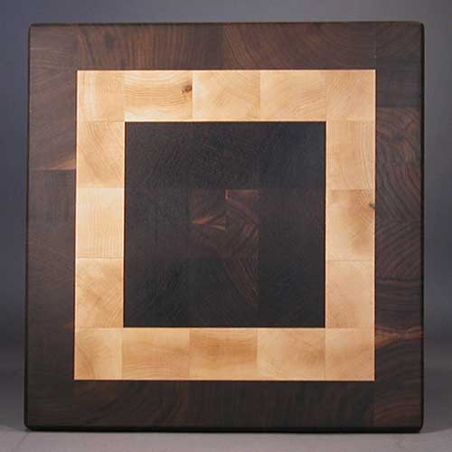
৪
৩
২
১৬
৯
৪
বাহুর দৈর্ঘ্য ৩ হলে বর্গটির ক্ষেত্রফল ৯
বাহুর দৈর্ঘ্য ৪ হলে বর্গটির ক্ষেত্রফল ১৬
বাহুর দৈর্ঘ্য ২ হলে বর্গটির ক্ষেত্রফল ৪
২ এর বর্গ ৪ এবং ৪এর বর্গমুল ২
৩ এর বর্গ ৯ এবং ৯এর বর্গমুল ৩
৪ এর বর্গ ১৬ এবং ১৬এর বর্গমুল ৪
বাহুর দৈর্ঘ্য ২ হলে বর্গটির ক্ষেত্রফল কত? (৪ বর্গ একক ) বাহুর দৈর্ঘ্য ৩ হলে বর্গটির ক্ষেত্রফল কত? (৯ বর্গ একক )। বাহুর দৈর্ঘ্য ৪ হলে বর্গটির ক্ষেত্রফল কত? (১৬ বর্গ একক )

Slide 7
আজকের পাঠ
বর্গ ও বর্গমূল

Slide 8
পাঠশেষে শিক্ষার্থীরা -
১ । বর্গ ও বর্গমূল ব্যাখ্যা করতে পারবে ।
২ । বর্গসংখ্যার ধর্ম ব্যাখ্যা করতে পারবে ।
৩ । গুণনীয়কের সাহায্যে বর্গমূল নির্ণয় করতে পারবে ।
৪ । ভাগের সাহায্যে বর্গমূল নির্ণয় করতে পারবে ।

Slide 9
ক্ষেত্রটিতে সারি কয়টি ?
৩ টি
প্রত্যেক সারিতে ভূ-গোলক কয়টি?
৩ টি
ক্ষেত্রটিতে মোট ভূ-গোলক সংখ্যা ?
৩×৩=$৩^{২}$= ৯ ।
চিত্রটি বর্গাকৃতির ।
৩ এর বর্গ ৯ আর ৯ এর বর্গমূল ৩।

Slide 10
৪ এর বর্গ ১৬
১৬ এর বর্গমূল ৪
$√১৬$ = ৪
Notes:
কয়টি সেপ/ক্ষেত্র রয়েছে ? (৪টি) । দৈর্ঘ্য ও প্রস্থে ৪টি সেপ/ক্ষেত্র হলে মোট কয়টি ক্ষেত্র হবে ? (১৬টি)

Slide 11
ব
$√$4
= 2
$২^{২}$
= ২×২
= ৪
$√$৯
= ৩
$৩^{২}$
= ৩×৩
= ৯
$√$১৬
= ৪
$৪^{২}$
= ৪×৪
= ১৬
$√$২৫
= ৫
$৫^{২}$
= ৫×৫
= ২৫
$√$৩৬
= ৬
$৬^{২}$
= ৬×৬
= ৩৬
Notes:
১ম চিত্রে কয়টি বল আছে ? (৪টি) । ৪ এর বর্গমূল কত? (২)।আবার ২এর বর্গ কত?

Slide 12
নিচের বক্স থেকে বর্গ সংখ্যাগুলো খুজে বের কর
১০ ,
১৬ ,
২১ ,
২৫ ,
৪৯ ,
৫০ ,
৬২,
১০০,
৬৪,
১০,
১২১ .
বর্গসংখ্যা

Slide 13
সংখ্যা | বর্গসংখ্যা |  | সংখ্যা | বর্গসংখ্যা
1 | 1 |  | 11 | 121
2 | 4 |  | 12 | 144
3 | 9 |  | 13 | 169
4 | 16 |  | 14 | 196
5 | 25 |  | 15 | 225
6 | 36 |  | 16 | 256
7 | 49 |  | 17 | 289
8 | 64 |  | 18 | 324
9 | 81 |  | 19 | 361
10 | 100 |  | 20 | 400
বর্গসংখ্যাগুলোর একক স্থানীয় অঙ্কগুলো
০,
১,
৪,
৫,
৬
৯
বর্গসংখ্যাগুলোর একক স্থানে কোন কোন অঙ্কগুলো নেই ?
২,৩,৭, ৮
Notes:
বর্গ সংখ্যার একক সস্থানীয় অংক গুলো কি কি ? বর্গসংখ্যাগুলোর একক স্থানে কোন কোন অঙ্কগুলো নেই ?

Slide 14
একক স্থানীয় অঙ্ক ১বা ৯ হলে ,এর বর্গসংখ্যার একক স্থানীয় অঙ্ক ১ হবে ।
বর্গসংখ্যা | সংখ্যা
১
১
৮১
৯
১২১
১১
৩৬১
১৯
Notes:
বর্গ সংখ্যার একক সস্থানীয় অংক গুলো কি কি ?

Slide 15
একক স্থানীয় অঙ্ক ৩ বা ৭ হলে ,এর বর্গসংখ্যার একক স্থানীয় অঙ্ক ৯ হবে ।
বর্গসংখ্যা | সংখ্যা
বর্গসংখ্যা | সংখ্যা
৯
৩
৪৯
৭
১৬৯
১৩
Notes:
বর্গ সংখ্যার একক সস্থানীয় অংক কত?(৯)। সংখ্যার একক সস্থানীয় অংক গুলো কি কি ?(৩,৭)।

Slide 16
একক স্থানীয় অঙ্ক ৪ বা ৬ হলে ,এর বর্গসংখ্যার একক স্থানীয় অঙ্ক ৬ হবে ।
 | সংখ্যা
বর্গসংখ্যা | সংখ্যা
৪
১৬
৩৬
৬
১৯৬
১৪
২৫৬
১৬
Notes:
সস্থানীয় অংক গুলো কি কি ?(৬) ।
সংখ্যার একক সস্থানীয় অংক গুলো কি কি ?(৪,৬) । বর্গ সংখ্যার একক

Slide 17
একক কাজ
নিচের সংখ্যাগুলো কেন বর্গ সংখ্যা ব্যাখ্যা কর ;
৫২৯ , ২২৫ ও ৯৬১

Slide 18
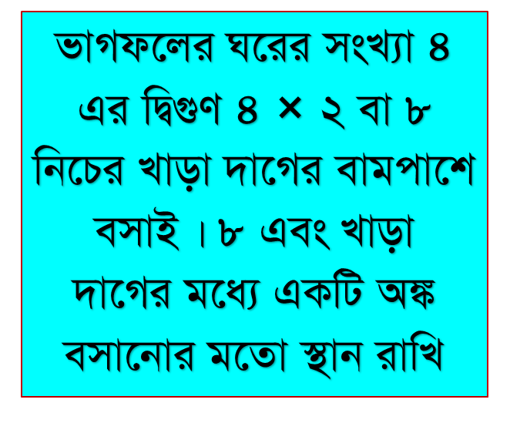
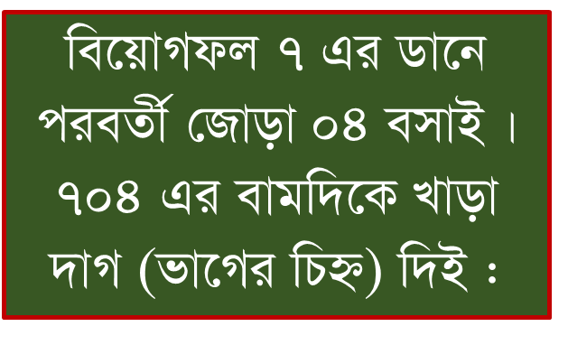
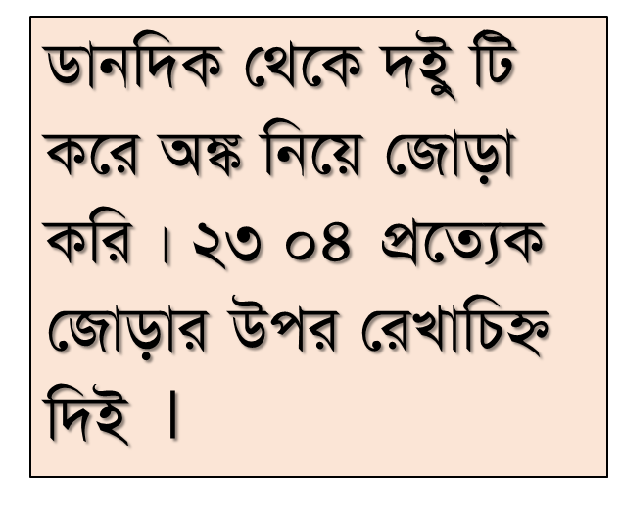
ভাগের সাহায্যে বর্গমূল নির্ণয়
২৩০৪
৪
৮
১৬
৮
৮
৭
০৪
৭০৪
০
$∴\sqrt{২৩০৪ }$= ৪৮

Slide 19
জোড়ায় কাজ
ভাগের সাহায্যে বর্গমূল নির্ণয়
১৪৪ এবং ২৫৬

Slide 20
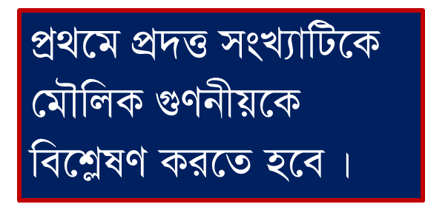
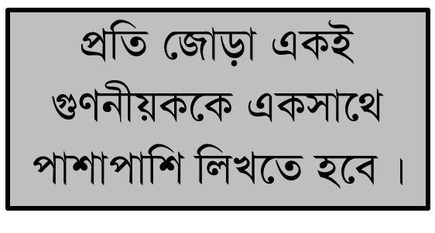
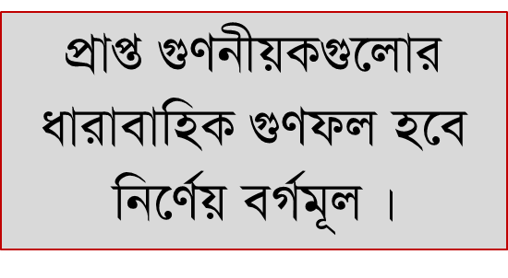
গুণনীয়কের সাহায্যে বর্গমূল নির্ণয়
২
১৬
১৬ এর মৌলিক গুণনীয়ক
২
৮
২
৪
২
∴১৬ = ২ × ২ × ২ × ২
=(২ × ২)×(২ × ২)
= ২ × ২
= ৪
Notes:
১৬কে সবচেয়ে ছোট কোন মৌলিক সংখ্যা দ্বারা ভাগ করা যায় ?(২)।৮কে সবচেয়ে ছোট কোন মৌলিক সংখ্যা দ্বারা ভাগ করা যায় ?(২)।৪কে সবচেয়ে ছোট কোন মৌলিক সংখ্যা দ্বারা ভাগ করা যায় ?(২)।

Slide 21
দলীয় কাজ
সূত্রের সাহায্যে রাশিগুলোর বর্গ নির্ণয় কর ।
১। x+y 2। 3a+5b 3। 105

Slide 22
মূল্যায়ন
১) ৬৪ এর বর্গমূল কত ?
২) ৫টি সংখ্যা লেখ যার একক স্থানীয় অঙ্ক দেখেই সিদ্ধান্ত নেয়া যায় তা পূর্ণবর্গ সংখ্যা নয় ।
৩) নিচের কোন সংখ্যাটি পূর্ণবর্গ সংখ্যা
খ) ৩২৫

ক) ২৮৬
গ) ৩৬১
ঘ) ৪২৪

Slide 23
বাড়ির কাজ
১৪৭ সংখ্যাটিকে কোন ক্ষুদ্রতম সংখ্যা দ্বারা গুণ করলে গুণফল পূর্ণবর্গ সংখ্যা হবে ?
নিচের সংখ্যা দুটিকে কোন ক্ষুদ্রতম সংখ্যা দ্বারা গুণ করলে গুণফল পূর্ণবর্গ সংখ্যা হবে ?
ক) ৩৮৪
খ) ১৮৭০
ভাগের সাহায্যে বর্গমুল নির্ণয় কর
১০৪০৪

Slide 24
ধন্যবাদ

